Slide 1
МУНИЦИПАЛЬНОЕ ОБЩЕОБРАЗОВАТЕЛЬНОЕ УЧРЕЖДЕНИЕ «Средняя общеобразовательная школа с. Широкий Буерак Вольского района Саратовской области»
Учитель: Федукина Людмила Валерьевна

Slide 2
Домашние Животные

Slide 3
В далёком прошлом, много тысяч лет назад, все животные были дикими. Постепенно люди приручили, одомашнили некоторых из них. Выведение новых пород домашних животных продолжается и сейчас.

Slide 4
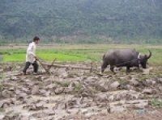
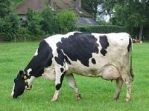
Сама пёстрая, ест зелёное, даёт белое.
Крупный рогатый скот - это прежде всего коровы. Все породы делятся на молочные, мясные и мясо-молочные.

Slide 5
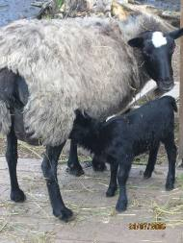
С рожками, с бородкой, хвост совсем короткий, забодает, если зол. Кто это?
Мелкий рогатый скот – это овцы и козы.

Slide 6
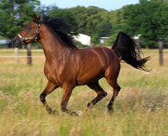
Четыре ноги, пятый хвост, шестая грива.
В прошлом лошадь была незаменимой помощницей человека. Она перевозила грузы и людей, участвовала в военных битвах. Современная техника во многих делах заменила лошадь.

Slide 7
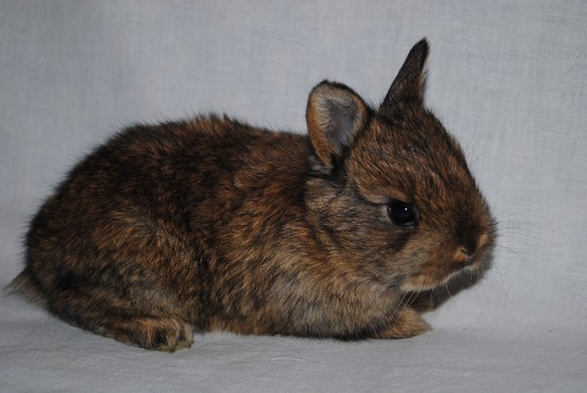
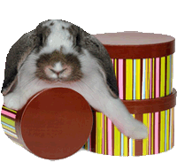
Комочек пуха, длинное ухо, прыгает ловко, любит морковку.
Домашние кролики произошли от диких. Выведено более 60 пород этих зверьков.

Slide 8
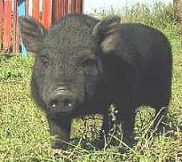
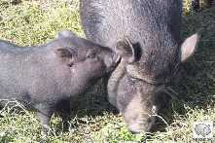
Хвост крючком, нос пятачком.

Slide 9
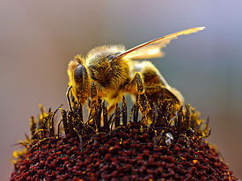
Всё жужжит она, жужжит, над цветком кружит, кружит. Села, сок с цветка взяла, мёд готовит нам …

Slide 10
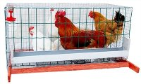
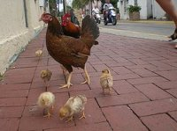
Хвост с узорами, сапоги со шпорами, живёт во дворе, поёт на заре, на голове гребешок. Кто же это?

Slide 11
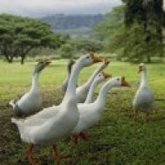
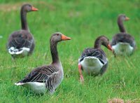
Красноногий, долгошеий, шипеть умеет, щиплет за пятки, беги без оглядки.

Slide 12
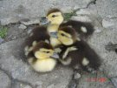
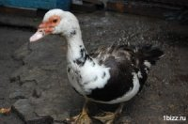
Вдоль по речке, по водице ходят лодки вереницей, впереди корабль идёт, за собою их ведёт.

Slide 13
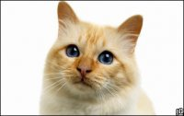
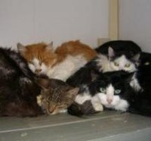
А теперь узнайте, дети, все до самых малышей, кто хитрее всех на свете, любит он ловить мышей?

Slide 14
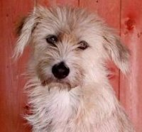
На чужих он звонко лает, если видит в первый раз, он хозяйку охраняет, обижать её не даст.

Slide 15
Любите животных!
Все-все на свете – на свете все нужны!
И мошки не меньше нужны, чем слоны …
Нельзя обойтись без чудовищ нелепых,
И даже без хищников злых и свирепых!
Нужны все на свете! Нужны все подряд –
Кто делает мёд, и кто делает яд.
Плохие дела у кошки без мышки,
У мышки без кошки не лучше делишки.
Да, если мы с кем-то не очень дружны –
Мы всё-таки очень друг другу нужны.
А если нам кто-нибудь лишним покажется,
То это, конечно, ошибкой окажется.

Slide 16
Литература
Природоведение.1 класс. Поурочные планы по уч. Плешакова. / О. Г. Муковникова. – Волгоград: Учитель – АСТ, 2002
Природоведение. 2 класс. Поурочные планы по уч. Плешакова. / О. Г. Муковникова. – Волгоград: Учитель – АСТ, 2002
Интернет-ресурсы
http://edu.km.ru/ - сайт Отдела образовательных проектов компании «Кирилл и Мефодий»

